Slide 1


Metaanálisis funcional de estudios de metilación de cáncer de mama
Antonio Manuel Trassierra Fresco

Slide 2
Índice
Introducción
Objetivos e hipótesis iniciales
Materiales y métodos
Resultados
Discusión de los resultados
Conclusiones y perspectivas futuras

Slide 3
Introducción

Slide 4
Introducción
Cáncer y cáncer de mama
La epigenética

Slide 5
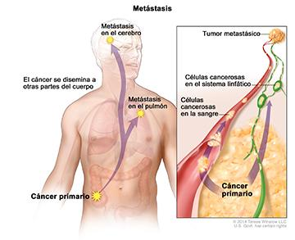
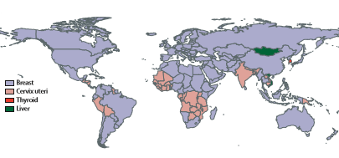

Cáncer y cáncer de mama
Notes:
El término cáncer hace referencia a un conjunto de enfermedades que pueden afectar a cualquier parte del organismo, con una proliferación masiva y descontrolada de células anormales. Las células cancerosas pueden incluso invadir partes adyacentes del cuerpo o propagarse a otros órganos provocando en última instancia tumores. Esto último recibe el nombre de metástasis, las cuales son la principal causa de la muerte por cáncer. Además el cáncer es una enfermedad que tiene mayor incidencia a edades avanzadas. El motivo de este fenómeno se cree que es la acumulación de sucesivos errores en las células tras innumerables ciclos de replicación.
Los tumores a su vez pueden ser de dos tipos, benignos o malignos:
Tumor benigno. Es un tumor que no se extiende a otras partes del cuerpo, es decir, no produce metástasis. Los tumores benignos pueden ser extirpados y tras esto no se suele observar recurrencia o reincidencia del cáncer. Un tumor benigno puede transformarse en uno maligno.
Tumor maligno. Es un tumor que puede extenderse a otras partes del cuerpo dada su gran capacidad invasiva (metástasis). Aunque sea extirpado, puede reaparecer de nuevo. Los tumores malignos son causantes de la muerte del enfermo si no son tratados e incluso si el enfermo recibiera un tratamiento óptimo, no tiene asegurada la desaparición y cura del cáncer (Mareel & Leroy, 2003). Sin embargo, en la actualidad, el índice de curación de algunos tipos de cáncer se encuentra en torno al 95% de los casos, llegando a ser este índice mayor que el de algunas enfermedades infecciosas y desórdenes metabólicos.
El cáncer de mama es un tipo de cáncer que, como se ha citado anteriormente, afecta a mujeres en su mayoría. Este cáncer provoca un desorden en el ciclo celular de las células pertenecientes a los tejidos de las glándulas mamarias desencadenando una continuidad anormal del ciclo celular. Además, no presenta un patrón de herencia claro, dado que más del 90% de los casos de cáncer de mama han sido esporádicos. El cáncer de mama es el cáncer con mayor incidencia en la población femenina a nivel mundial (ver figura).
Hoy en día, existen muchas maneras para estudiar el cáncer y diversos tipos de enfermedades, siendo la más común los estudios de ARN-Seq. No obstante, hay otro tipo de metodología que envuelve a una parte quizás más desconocida de nuestro ADN, el epigenoma. A través de estudios epigenéticos (donde destacan sobre todo los estudios de metilación) podemos llegar a la comprensión de los mecanismos que están actuando en diversos tipos de enfermedades como es el cáncer de mama.

Slide 6
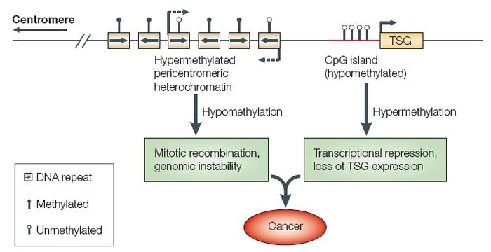

La epigenética
Notes:
Epigenética - El surgimiento del término epigenética hace cerca de un siglo, cambió la forma de trabajar de investigadores y otros profesionales, los cuales buscaban pistas sobre la alteración de los genes siguiendo los métodos convencionales, aunque con la idea de que había algo más, algo que podía provocar cambios en los genes más allá de la propia secuencia génica. Epigenética significa, literalmente, además de los cambios en la secuencia génica, aunque ha ido evolucionando hasta incluir cualquier proceso que altera la actividad genética sin alterar la secuencia del gen. Las modificaciones epigenéticas pueden ser transmitidas a células hijas o ser revertidas.
Hoy en día, una gran variedad de enfermedades, trastornos e indicadores de salud tienen una evidencia de regulación epigenética, esto incluye, entre otros, a casi todos los tipos de cáncer, disfunción cognitiva y enfermedades respiratorias, cardiovasculares, autoinmunes y neurocomportamentales.
Algunos de los vectores que se conocen o se sospecha que puedan estar tras estos procesos incluyen metales pesados, pesticidas, hormonas, radioactividad, virus, el humo del tabaco, etc.
Mecanismos epigenéticos (nombrar los que hay y quedarse con la metilación) - Entonces, ¿cuáles son los mecanismos bajo los cuales actúa la epigenética?
En la actualidad se conocen múltiples mecanismos, entre ellos cabe destacar los de metilación, acetilación, fosforilación, ubiquitinación y sumoilación (un tipo de modificación covalente de proteínas llevada a cabo en las células de diversos organismos mediante pequeñas proteínas llamadas SUMO, small ubiquitin-like modifier). Otros tipos de mecanismos epigenéticos están siendo actualmente estudiados y debatidos entre la comunidad científica. El ritmo de crecimiento de estudios de metilación es cada vez mayor gracias en parte a las nuevas tecnologías que nos acontecen hoy en día.
Metilación del ADN - Uno de los mecanismos epigenéticos mejor conocidos en la actualidad y en el que se centran los estudios de este trabajo es el mecanismo de metilación del ADN, el cual se descubrió por primera vez en una muestra de cáncer humano en el año 1983. En esencia, este mecanismo consiste en la incorporación o substracción de grupos metilo (CH3) preferentemente en sitios donde varias bases de citosina aparecen consecutivamente. Cuando este grupo metilo se une a las citosinas hablamos de 5-metilcitosinas. Usualmente estas citosinas metiladas siempre se encuentran adyacentes a un nucleótido de guanina, lo que llamamos sitio CpG (la p hace referencia a que los nucleótidos están enlazados por un fosfato).
En mamíferos, la metilación puede ser observada de manera esporádica y escasa a través de varios sitios CpG distribuidos por todo el genoma o bien, el caso contrario, en islas CpG (las cuales son regiones de ADN donde solo encontramos estos nucleótidos y que forman el 40% de los promotores de los genes de mamíferos) y en ciertos tramos de aproximadamente 1 kilobase de longitud donde también podemos encontrar sitios CpG. La metilación de regiones inadecuadas puede desencadenar una respuesta inapropiada como el silenciamiento de determinados tipos de genes, como los genes supresores de tumores en las células cancerosas.
Durante muchos años se ha extendido el pensamiento de que la metilación del ADN juega un papel crucial en la expresión génica y que, de alguna manera, bloqueaba la unión de los factores de transcripción a las zonas metiladas. Sin embargo, actualmente el rol exacto de la metilación en la expresión génica es algo incierto dado que existen algunas variaciones. (Aunque en este trabajo se tiene mayor metilación como menor expresión).
Dado el rol que tiene la metilación en la expresión y estabilidad génica, parece claro que fallos o errores en este proceso pueden dar lugar a consecuencias catastróficas para la célula, las cuales pueden desembocar en enfermedades.
Actualmente hay muchos estudios e investigaciones centradas en este tipo de enfermedades relacionadas con los patrones de metilación. Por lo que los resultados de éstas serán de un gran valor para la posterior puesta en marcha de un posible tratamiento o prevención.
Añadir que, los mayores esfuerzos se están invirtiendo en la investigación del cáncer y los genes supresores de tumores. Estos genes supresores de tumores están silenciados normalmente en el cáncer debido a la hipermetilación que sufren en sus regiones promotoras. Esto choca con la hipometilación general que presentan las líneas celulares cancerosas, donde gracias a esto y a la hipermetilación de zonas que tienen que ver con regulación del ciclo celular y apoptosis consiguen aumentar en conjunto la propagación de la metástasis cancerosa.
Figura 5. La imagen representa una región genómica de una célula normal. Ésta contiene bastantes regiones repetidas de heterocromatina pericentomérica hipermetilada y un gen supresor de tumores activo (TSG) transcripcionalmente que está asociado con una isla CpG (marcada en rojo) que se encuentra hipometilada. En las células cancerosas, las regiones ricas en repeticiones de heterocromatina se encuentran hipometiladas, lo que contribuye a la inestabilidad genómica (un rasgo común en células tumorales) provocando un incremento de los procesos de recombinación mitótica. De esta manera, también se producen eventos de metilación “de novo” en células cancerosas que pueden silenciar a genes supresores de tumores como el de la imagen. De esta manera, si la isla CpG asociada a TSG se hipermetilara, este gen se silenciaría provocando que no se transcribiera. Estos cambios en la metilación son bastante conocidos por ser eventos tempranos en génesis de los tumores. © 2005 Nature Publishing Group Robertson, K. DNA methylation and human disease. Nature Reviews Genetics 6, 598.

Slide 7
Objetivos e hipótesis iniciales

Slide 8
Objetivos e hipótesis iniciales
Mejor caracterización de las funciones y mecanismos moleculares del cácer de mama.
Para su consecución:
  Evaluación de dos metodologías de aproximación (promedio y v.absoluto) como resumen de la información de varias DMR a nivel de gen.
  Análisis de enriquecimiento funcional que sirve de nexo con el metaanálisis funcional.

Slide 9
Materiales y métodos

Slide 10
Revisión sistemática y selección de estudios
Control de calidad y normalización de los datos
Análisis de metilación diferencial
Anotación (DMR a gen aproximación valor absoluto)
Anotación (DMR a gen aproximación promedio)
Análisis de enriquecimiento
Análisis de enriquecimiento
Metaanálisis funcional
Metaanálisis funcional

Slide 11


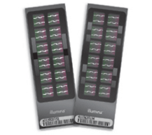
Revisión sistemática y selección de estudios
Notes:
La revisión sistematica y selección de estudios comprende la busquede en repositorios públicos como GEO, del NCBI. En este repositorio de datos omicos publico buscamos estudios de metilación que cumplieran los requisitos previamente establecidos. Estos requisitos eran, ser estudios de metilación de cáncer de mama cuyos grupos experimentales fueran en la forma caso vs control. La plataforma que se eligió para estudiarlos fue el chip 450k de Ilumina que aporta 450k sitios de metilación conocidos a lo largo de todo el genoma y ha sido bastante usado hasta hace poco, que ha sido reemplazado por el MethylEPIC con 850k sitios de metilación. Ambos tienen la misma base pero el nuevo tiene casi el doble de resolución.

Slide 12
Revisión sistemática y selección de estudios
Control de calidad y normalización de los datos
Análisis de metilación diferencial
Anotación (DMR a gen aproximación valor absoluto)
Anotación (DMR a gen aproximación promedio)
Análisis de enriquecimiento
Análisis de enriquecimiento
Metaanálisis funcional
Metaanálisis funcional

Slide 13
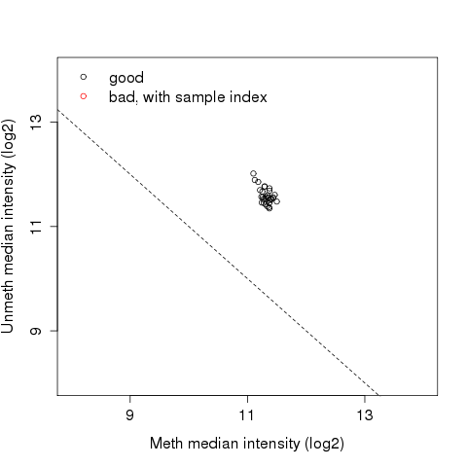
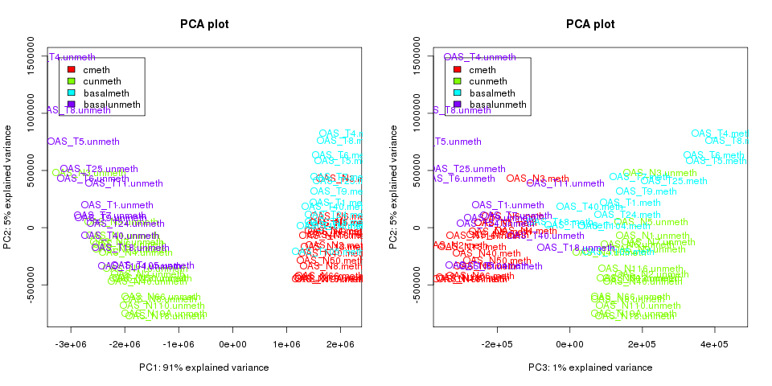
Control de calidad y normalización de los datos
Notes:
Minfi nos ofrece un control de calidad de las muestras que componen nuestros experimentos. Esta evaluación se ejerce sobre los datos sin procesar y consiste en estudiar el logaritmo de la media de las señales tanto del canal metilado como las del canal no metilado. Las muestras que tengan una buena calidad tenderán a agruparse en clústeres con un logaritmo de su media muy similar. El punto de corte que determina si la calidad de una muestra es buena o mala varía en función de cada estudio.
En la figura 11 queda reflejado cómo debieran verse los logaritmos de las medias de intensidad de las señales de muestras con una buena calidad.
Además de esto, se realizaron análisis de clustering y análisis de componentes principales (PCA) para terminar de valorar la calidad y reducir sesgos producidos por alguna comparación que aportase mucha variabilidad.
Si observamos que la calidad de los datos sin procesar es buena, procederemos a la normalización de los mismos.

Slide 14
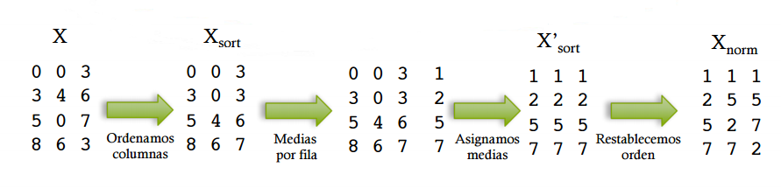
Control de calidad y normalización de los datos
Normalización por cuantiles
Notes:
La normalización de los datos es una parte importante de cualquier análisis. El objetivo de la normalización es identificar y eliminar variaciones sistemáticas (llamadas comúnmente “ruido”) conservando la señal biológica. Mediante la normalización se pretende asegurar que las diferencias en intensidad realmente reflejan la expresión diferencial de los genes (o la metilación diferencial de ciertas regiones en el genoma en nuestro caso) y que no haya sesgos artificiales debidos a factores técnicos.
El paquete minfi dispone de varias herramientas para normalizar nuestros datos, pero lamentablemente para esto sólo admite datos en formato “.IDAT” por lo que tuvimos que normalizar los datos de una manera externa a la proporcionada por el paquete. Para ello normalizamos los datos sin procesar a través del método de normalización por cuantiles, método muy similar al que ofrecen ellos y que denominan normalización funcional, el cual es el propio método de normalización por cuantiles con algunas consideraciones más.
La normalización por cuantiles es un método de normalización muy extendido en Bioinformática que asume que todos los arrays de nuestro experimento tienen la misma distribución. Consiste en hacer que dos o más distribuciones sean idénticas en propiedades estadísticas, de manera que buscamos una escala común entre ellas.
Una vez que tenemos los datos normalizados volvemos a ejecutar sobre estos un análisis exploratorio para evaluar la calidad de los mismos (PCA y clúster). Posteriormente podemos prepararlos para el análisis de metilación diferencial con minfi.

Slide 15
Revisión sistemática y selección de estudios
Control de calidad y normalización de los datos
Análisis de metilación diferencial
Anotación (DMR a gen aproximación valor absoluto)
Anotación (DMR a gen aproximación promedio)
Análisis de enriquecimiento
Análisis de enriquecimiento
Metaanálisis funcional
Metaanálisis funcional

Slide 16
Análisis de metilación diferencial
Valores Beta. 𝛽 = M/(M + U + 100)
DMP.
DMR.
Bumphunter.
Notes:
La función de bumphunter que se encuentra en minfi es una versión del algoritmo de “bump hunting” creado por el grupo de Jaffe Andrew en 2012. El algoritmo trata de buscar regiones diferencialmente metiladas a lo largo del genoma entre las dos comparaciones con las que se ejecuta. Para ello bumphunter define clústeres de sondas. Estos clústeres son simplemente grupos de sondas cuyas dos posiciones genómicas entre cada una no es mayor que una cierta distancia que se define y que en la función recibe el nombre de mapGap.
A grandes rasgos, el algoritmo calcula primero el estadístico de t para cada localización genómica. Entonces, define como región candidata para estar metilada diferencialmente un clúster de sondas para el cual todos los estadísticos de t exceden un umbral predefinido. Para comprobar la significancia de las regiones candidatas, el algoritmo emplea un test de permutaciones, estas permutaciones son representadas por el parámetro B. Normalmente se llevan a cabo 1000 permutaciones para un número de regiones candidatas razonable el cual suele ser menos de unas 30000. El motivo tras esto es por el gran tiempo de computación que requiere el esquema de permutaciones. Los autores del paquete recomiendan, en caso de que nuestro número de regiones candidatas sea mayor, aumentar el punto de corte por el cual se considera que la señal no es simplemente ruido, llamado cutoff y que por defecto está predefinido como 0.2.

Slide 17
Análisis de metilación diferencial
DMR
Sondas/Posición
Cáncer
p53
p53
Control
p53
U
M
Notes:
Hablar de cómo funciona bumphunter. Una DMR se forma por un conjunto de sondas (DMPs) cuya posición genómica es próxima entre sí. Los niveles de señal de estas sondas se promedian entre sí y se restan los niveles de la DMR de cáncer menos la del control para darnos el nivel de metilación diferencial.

Slide 18
Revisión sistemática y selección de estudios
Control de calidad y normalización de los datos
Análisis de metilación diferencial
Anotación (DMR a gen aproximación valor absoluto)
Anotación (DMR a gen aproximación promedio)
Análisis de enriquecimiento
Análisis de enriquecimiento
Metaanálisis funcional
Metaanálisis funcional

Slide 19
Anotación (DMR a gen)
Promedio
- 0,15
0,2
0,4
p53
0,15
V. Absoluto
- 0,15
0,2
0,4
p53
C +
T +

Slide 20
Revisión sistemática y selección de estudios
Control de calidad y normalización de los datos
Análisis de metilación diferencial
Anotación (DMR a gen aproximación valor absoluto)
Anotación (DMR a gen aproximación promedio)
Análisis de enriquecimiento
Análisis de enriquecimiento
Metaanálisis funcional
Metaanálisis funcional

Slide 21
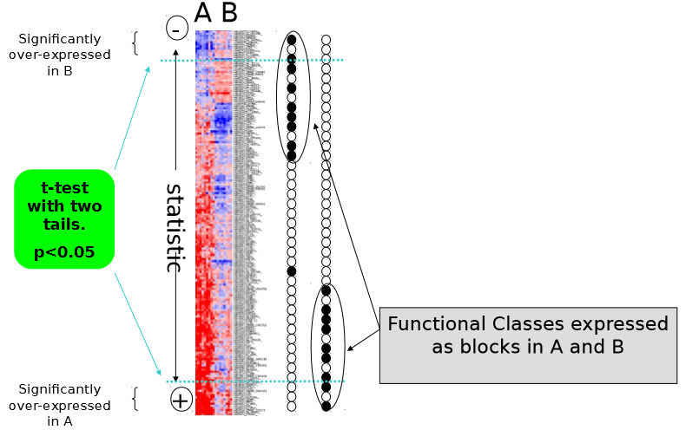


Análisis de enriquecimiento funcional
Notes:
Es decir, podemos caracterizar la información que tenemos a nivel de gen a una información a nivel de función biológica (anotación funcional), esta asociación la conseguimos en el presente estudio gracias a las bases de datos de Gene Ontology y KEGG.
El método para el abordaje funcional que se utilizó en este estudio fue el GSA.
Los análisis de grupos de genes (GSA) son capaces de modelizar con éxito la importancia del gen más débil, reforzando la interpretación funcional de los datos genómicos.
La implementación de este tipo de análisis en el presente estudio se llevó a cabo para no perder un ápice de información, como ya se ha mencionado antes, ni la del gen más débil. Es debido a esto que usamos el GSA sobre otros tipos de análisis como podrían ser los de sobrerrepresentación.
Los análisis de sobrerrepresentación (AS), consisten en realizar la interpretación funcional a nivel de una lista de genes que están filtrados por algún criterio específico. El criterio normalmente suele ser el p valor ajustado, en nuestro caso el FWER.
Una vez que tenemos el grupo de genes que tiene una diferencia de expresión significativa entre las comparaciones realizadas, se aplican sobre estos genes un test de asociación para cada función biológica o ruta de señalización. Básicamente lo que se realiza en este punto es una comparación entre dos listas de genes para discernir qué roles biológicos son los que se encuentran más sobrerrepresentados en nuestro grupo de genes de interés.
Los AS son una de las herramientas más utilizadas actualmente pero presentan serias desventajas que se basan en la pérdida de información causada por la cota que supone el uso de un grupo de genes previamente seleccionado (aquellos con un p valor ajustado significativo, por ejemplo menor a 0.05) y el tratamiento igualitario que se les aplica (Dopazo, 2009). Estas limitaciones son superadas por abordaje con el procedimiento de GSA para el enriquecimiento funcional.

Slide 22
Revisión sistemática y selección de estudios
Control de calidad y normalización de los datos
Análisis de metilación diferencial
Anotación (DMR a gen aproximación valor absoluto)
Anotación (DMR a gen aproximación promedio)
Análisis de enriquecimiento
Análisis de enriquecimiento
Metaanálisis funcional
Metaanálisis funcional
Notes:
Si bien es cierto que el coste de las tecnologías de alto rendimiento ha ido decreciendo, la mayoría de los estudios que se realizan todavía tienen como restricción para el número de muestras este problema. Esto desemboca en que los análisis que se realizan en estos estudios con tan poca cantidad de muestras tienden a carecer de poder de detección. Este inconveniente puede ser salvado con el metaanálisis.
Las revisiones sistemáticas y los metaanálisis se han consolidado como herramientas metodológicas que ofrecen información con elevado nivel de calidad y rigor científico (García-García, 2016).
A través de una revisión sistemática de distintos estudios basados en cáncer de mama podemos integrar toda la información empírica disponible sobre esta enfermedad con un metaanálisis. El metaanálisis es una metodología estadística que permite combinar resultados sobre los efectos procedentes de diferentes estudios individuales que han sido identificados y seleccionados críticamente a partir de una revisión sistemática.
El metaanálisis nos permite obtener una medida combinada del efecto de interés con una mayor precisión que la ofrecida por los estudios individuales que han sido seleccionados previamente en la revisión sistemática, y por lo tanto ofrece una mayor potencia estadística cuantificando la variabilidad de los estudios individuales. Sin embargo, una inadecuada selección de los métodos estadísticos e interpretación de resultados puede suponer una limitación en su uso e interpretación.
- DL (DerSimonian & Laird, 2014). Para determinar los efectos aleatorios que pueden ocurrir tomamos el metaanalisis con este modelo.

Slide 23
Resultados

Slide 24
Revisión sistemática y selección de estudios
Control de calidad y normalización de los datos
Análisis de metilación diferencial
Anotación (DMR a gen aproximación valor absoluto)
Anotación (DMR a gen aproximación promedio)
Análisis de enriquecimiento
Análisis de enriquecimiento
Metaanálisis funcional
Metaanálisis funcional

Slide 25
Revisión sistemática y selección de estudios
3 estudios: GSE52865, GSE59901 y GSE78751.
Desglose en 8 comparaciones caso-control.
GSE52865: basal vs control, her-2 vs control, lum-a vs control y lum-b vs control.
GSE59901: brc vs control, idc vs control e ilb vs control.
GSE78751: idc vs control.

Slide 26
Revisión sistemática y selección de estudios
Control de calidad y normalización de los datos
Análisis de metilación diferencial
Anotación (DMR a gen aproximación valor absoluto)
Anotación (DMR a gen aproximación promedio)
Análisis de enriquecimiento
Análisis de enriquecimiento
Metaanálisis funcional
Metaanálisis funcional

Slide 27
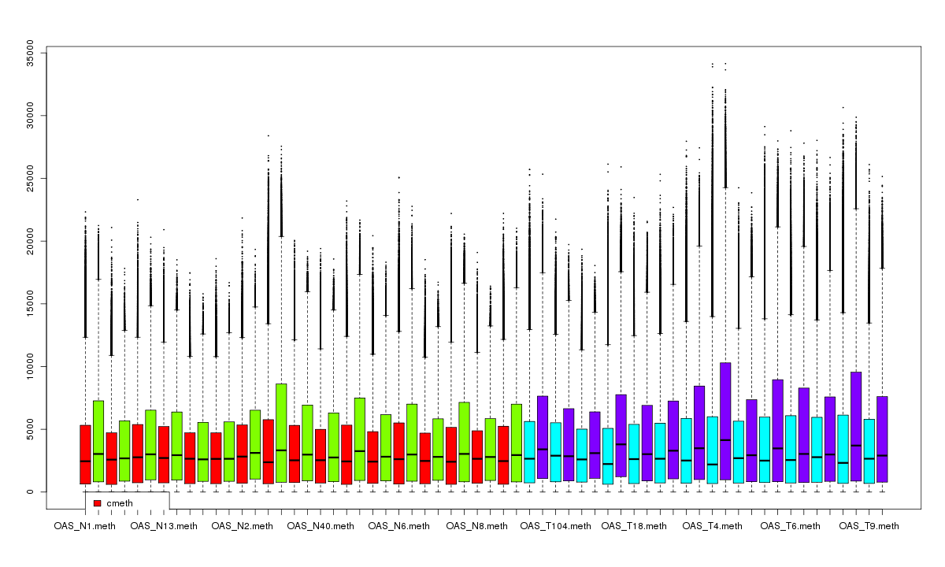
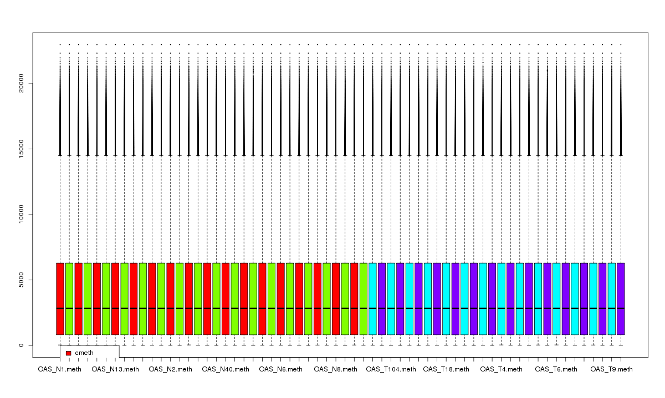
Control de calidad y normalización de los datos
Sin Normalizar
Normalizados

Slide 28
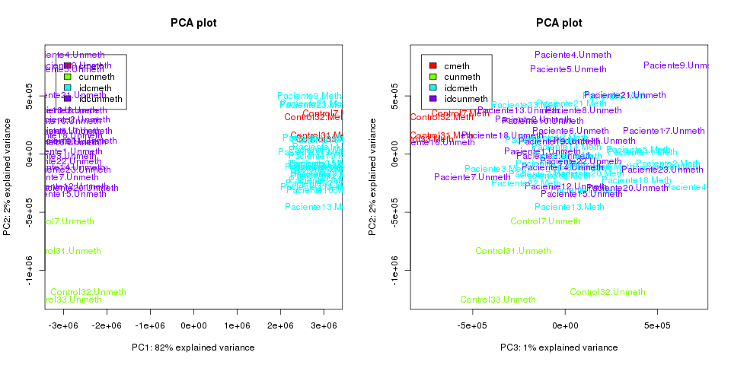
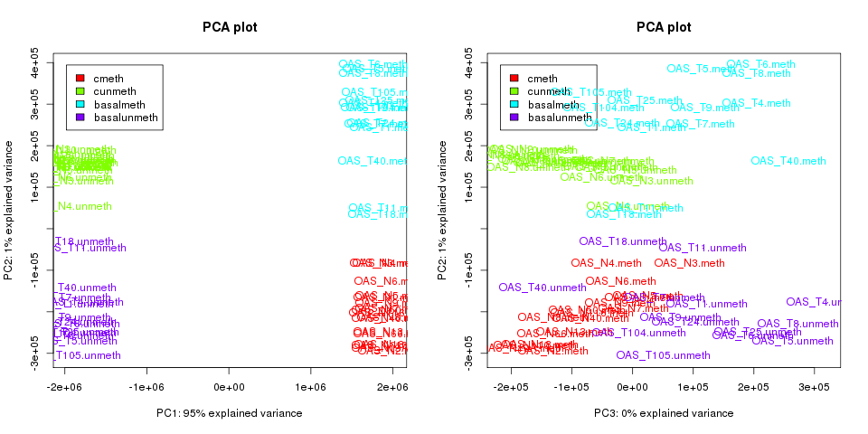
Control de calidad y normalización de los datos
GSE78751: idc vs control
GSE52865: basal vs control

Slide 29
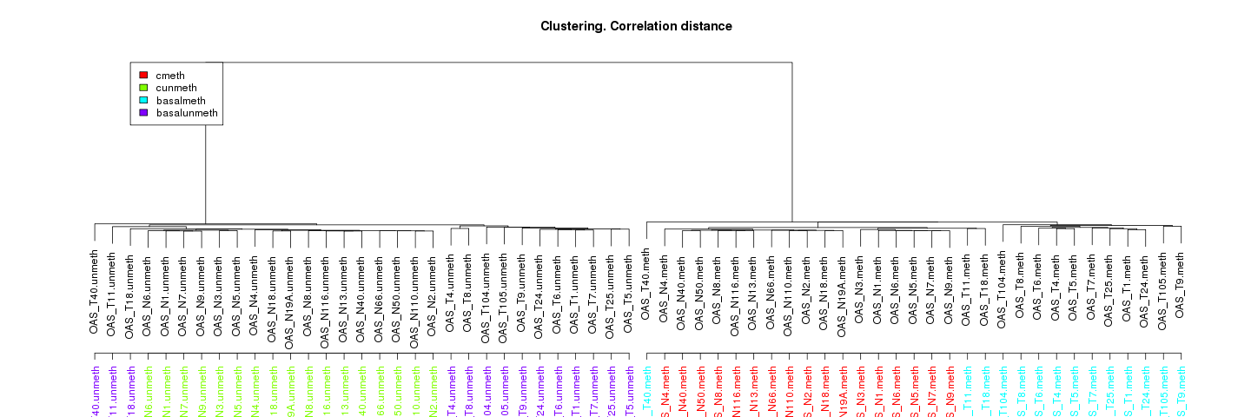
Control de calidad y normalización de los datos

Slide 30
Revisión sistemática y selección de estudios
Control de calidad y normalización de los datos
Análisis de metilación diferencial
Anotación (DMR a gen aproximación valor absoluto)
Anotación (DMR a gen aproximación promedio)
Análisis de enriquecimiento
Análisis de enriquecimiento
Metaanálisis funcional
Metaanálisis funcional

Slide 31
Análisis de metilación diferencial
chr | start | End | value | cluster | L | clusterL | p.value | fwer
chr6 | 32119616 | 32121758 | 0.1754458 | 163827 | 48 | 87 | 0 | 0
chr 12 | 115131142 | 115135700 | -0.1535845 | 50318 | 53 | 74 | 0 | 0
chr6 | 32063459 | 32066582 | -0.1345020 | 163807 | 60 | 73 | 0 | 0
chr6 | 33287199 | 33289280 | 0.1712754 | 164140 | 42 | 181 | 0 | 0
chr6 | 29520752 | 29521803 | 0.1876998 | 163140 | 38 | 40 | 0 | 0
Comparación 1: basal vs control
Notes:
Como podemos observar en la figura 13, la salida de la función nos muestra por cada fila una DMR con un valor de confianza asociado (columnas de p.valores y fwer, también conocido como family wise error). Además, nos muestran el intervalo genómico en el que se encuentran aportando información tanto del cromosoma como del inicio y el fin de la DMR. Los otros valores son algo más accesorios (como la longitud del clúster, el identificador del mismo, etc.) salvo la columna que recibe el nombre de value. Esta columna indica la diferencia media de metilación en la DMR entre las dos comparaciones. En nuestro caso, este valor refleja la comparación entre caso versus control de manera que valores positivos reflejan un mayor nivel de metilación en esa región en las muestras de tipo tumoral y un valor negativo refleja un nivel de metilación mayor en las muestras de tipo control.
En el caso de nuestro estudio, debido a que necesitábamos todas las regiones que se encontraban en el chip, ejecutamos el algoritmo con un punto de corte o cutoff igual a 0. De esta manera obtenemos cerca de 260000 regiones candidatas por cada estudio. Al establecer como 0 el valor de cutoff, estamos aumentando en gran medida el número de posibles DMR que tenemos. Los autores del paquete aconsejan un cutoff de 0.2 debido a que después de ejecutar el esquema de permutaciones la mayoría de las DMR candidatas no serán significativas. Sin embargo, debido al abordaje que realizaremos en el estudio, nos son necesarias todas las regiones que se encuentran en el chip. Esto es debido a que, para llevar a cabo el análisis de enriquecimiento posterior, necesitamos toda la información posible sin importar su grado de significación para no perder información y además los datos recogidos en la columna value, ordenados por un ranking de mayor a menor nivel de metilación. Dado que el número de regiones candidatas que le indicaremos al programa era enorme, nos vimos obligados a reducir drásticamente el número de permutaciones que se llevaba a cabo a 50 (los autores recomiendan 1000 con un punto de corte igual a 0.2). Esto hacía que cada uno de los estudios tuviese un tiempo de computación para obtener el ranking de metilación de unos 3 días completos ejecutando el análisis en paralelo en una máquina con 4 núcleos.
Lcluster longitud del cluster
L longitud de la dmr
La dmr son las sondas consecutivas que apuntan a una misma dirección de metilación (ya sea metilada o no metilada)

Slide 32
Revisión sistemática y selección de estudios
Control de calidad y normalización de los datos
Análisis de metilación diferencial
Anotación (DMR a gen aproximación valor absoluto)
Anotación (DMR a gen aproximación promedio)
Análisis de enriquecimiento
Análisis de enriquecimiento
Metaanálisis funcional
Metaanálisis funcional

Slide 33
Anotación
Genes | Value
SEPW1 | 0.4627702
MAML3 | 0.4369506
SEL1L | 0.4284124
GUSBP2 | 0.4102202
SEC14L1 | 0.4060176
V. Absoluto
Genes | Value
HOTAIRM1 | 0.3032731
GPR33 | 0.2834010
ZNF436-AS1 | 0.2508752
PFN3 | 0.2495328
LINC00189 | 0.2153137
Promedio

Slide 34
Revisión sistemática y selección de estudios
Control de calidad y normalización de los datos
Análisis de metilación diferencial
Anotación (DMR a gen aproximación valor absoluto)
Anotación (DMR a gen aproximación promedio)
Análisis de enriquecimiento
Análisis de enriquecimiento
Metaanálisis funcional
Metaanálisis funcional

Slide 35
Análisis de enriquecimiento funcional
Procesos biológicos – Gene Ontology
comparación | over | under | SIG.over | SIG.under
c vs basal | 4415 | 3601 | 25 | 28
c vs her2 | 3807 | 4209 | 14 | 58
c vs luma | 4919 | 3097 | 31 | 14
c vs lumb | 4330 | 3686 | 34 | 16
c vs brc | 4628 | 3388 | 44 | 25
c vs IDC | 4740 | 3276 | 45 | 11
c vs ilb | 4811 | 3205 | 24 | 9
V. Absoluto
comparación | over | under | SIG.over | SIG.under
c vs basal | 4256 | 3760 | 55 | 183
c vs her2 | 4428 | 3588 | 21 | 101
c vs luma | 5023 | 2993 | 103 | 45
c vs lumb | 4972 | 3044 | 47 | 23
c vs brc | 4645 | 3371 | 197 | 125
c vs IDC | 5239 | 2777 | 167 | 39
c vs ilb | 5506 | 2510 | 156 | 16
Promedio

Slide 36
Revisión sistemática y selección de estudios
Control de calidad y normalización de los datos
Análisis de metilación diferencial
Anotación (DMR a gen aproximación valor absoluto)
Anotación (DMR a gen aproximación promedio)
Análisis de enriquecimiento
Análisis de enriquecimiento
Metaanálisis funcional
Metaanálisis funcional

Slide 37
Metaanálisis funcional – Valor absoluto
Gene Ontology
MOdelo | over | under | sig.over | sig.under | sig.lor.over | sig.lor.under
DL | 4468 | 3357 | 1895 | 1068 | 240 | 133
HE | 4647 | 3357 | 1892 | 1069 | 241 | 135
HS | 4648 | 3357 | 1933 | 1107 | 243 | 135
FE | 4645 | 3359 | 2033 | 1152 | 246 | 135
Procesos biológicos
MOdelo | over | under | sig.over | sig.under | SIG.LOR.OVER | SIG.LOR.UNDER
DL | 988 | 653 | 363 | 199 | 52 | 41
HE | 988 | 653 | 364 | 201 | 52 | 41
HS | 988 | 653 | 375 | 205 | 52 | 42
FE | 990 | 651 | 385 | 213 | 52 | 42
Funciones moleculares
MOdelo | over | under | sig.over | sig.under | SIG.LOR.OVER | SIG.LOR.UNDER
DL | 643 | 311 | 257 | 68 | 30 | 10
HE | 643 | 311 | 257 | 68 | 30 | 10
HS | 643 | 311 | 263 | 69 | 30 | 10
FE | 643 | 311 | 272 | 72 | 30 | 10
Componentes celulares

Slide 38
Metaanálisis funcional – Valor absoluto
KEGG Pathways
MOdelo | over | under | sig.over | sig.under | sig.lor.over | sig.lor.under
DL | 191 | 110 | 70 | 17 | 0 | 1
HE | 191 | 110 | 70 | 17 | 0 | 1
HS | 191 | 110 | 70 | 19 | 0 | 1
FE | 191 | 110 | 73 | 19 | 0 | 1

Slide 39
Metaanálisis funcional – Promedio
Gene Ontology
MOdelo | over | under | sig.over | sig.under | sig.lor.over | sig.lor.under
DL | 4939 | 3069 | 2798 | 1428 | 314 | 225
HE | 4939 | 3069 | 2798 | 1432 | 317 | 227
HS | 4939 | 3069 | 2804 | 1440 | 317 | 226
FE | 4939 | 3069 | 2817 | 1447 | 316 | 227
Procesos biológicos
MOdelo | over | under | sig.over | sig.under | SIG.LOR.OVER | SIG.LOR.UNDER
DL | 1030 | 611 | 570 | 301 | 29 | 26
HE | 1030 | 611 | 570 | 299 | 29 | 25
HS | 1030 | 611 | 570 | 301 | 29 | 26
FE | 1030 | 611 | 570 | 301 | 29 | 28
Funciones moleculares
MOdelo | over | under | sig.over | sig.under | SIG.LOR.OVER | SIG.LOR.UNDER
DL | 713 | 242 | 458 | 100 | 67 | 24
HE | 713 | 242 | 458 | 100 | 67 | 24
HS | 713 | 242 | 458 | 103 | 67 | 24
FE | 713 | 242 | 458 | 103 | 67 | 24
Componentes celulares

Slide 40
Metaanálisis funcional – Promedio
KEGG Pathways
MOdelo | over | under | sig.over | sig.under | sig.lor.over | sig.lor.under
DL | 212 | 90 | 121 | 42 | 2 | 1
HE | 212 | 90 | 121 | 42 | 2 | 1
HS | 212 | 90 | 122 | 42 | 2 | 1
FE | 212 | 90 | 123 | 43 | 2 | 1

Slide 41
Metaanálisis funcional – Valor absoluto
Niveles de resultados pb
ID | nombre | lower_bound | summary_LOR | upper_bound | pvalor | p.ajust | QE | QEp | SE
GO:0007221 | positive regulation of transcription of Notch receptor target | 1.045 | 1.387 | 1.729 | 0 | 0 | 6.319 | 0.388 | 0.174
GO:1905007 | positive regulation of epithelial to mesenchymal transition involved in endocardial cushion formation | 0.914 | 1.362 | 1.809 | 0 | 0 | 17.723 | 0.007 | 0.228
GO:0010519 | negative regulation of phospholipase activity | 0.686 | 0.975 | 1.265 | 0 | 0 | 1.185 | 0.978 | 0.148
GO:0060573 | cell fate specification involved in pattern specification | 0.568 | 0.836 | 1.103 | 0 | 0 | 2.451 | 0.874 | 0.137
GO:0043652 | engulfment of apoptotic cell | 0.509 | 0.772 | 1.034 | 0 | 0 | 2.775 | 0.837 | 0.134
GO:0060581 | cell fate commitment involved in pattern specification | 0.446 | 0.66 | 0.873 | 0 | 0 | 2.224 | 0.898 | 0.109
GO:0051006 | positive regulation of lipoprotein lipase activity | 0.32 | 0.565 | 0.809 | 0 | 0 | 5.814 | 0.444 | 0.125
GO:0007501 | mesodermal cell fate specification | 0.186 | 0.561 | 0.937 | 0.003 | 0.013 | 21.704 | 0.001 | 0.191
GO:0030011 | maintenance of cell polarity | 0.334 | 0.546 | 0.759 | 0 | 0 | 5.4 | 0.494 | 0.109
GO:0038169 | somatostatin receptor signaling pathway | 0.17 | 0.54 | 0.91 | 0.004 | 0.015 | 8.868 | 0.181 | 0.189
GO:0038170 | somatostatin signaling pathway | 0.17 | 0.54 | 0.91 | 0.004 | 0.015 | 8.868 | 0.181 | 0.189
GO:0051893 | regulation of focal adhesion assembly | 0.333 | 0.537 | 0.741 | 0 | 0 | 20.323 | 0.002 | 0.104
GO:0090109 | regulation of cell-substrate junction assembly | 0.333 | 0.537 | 0.741 | 0 | 0 | 20.323 | 0.002 | 0.104
GO:0061469 | regulation of type B pancreatic cell proliferation | 0.285 | 0.529 | 0.772 | 0 | 0 | 2.299 | 0.89 | 0.124
GO:0043654 | recognition of apoptotic cell | 0.152 | 0.525 | 0.898 | 0.006 | 0.02 | 12.227 | 0.057 | 0.19
Notes:
QE y QEp representan el estadístico de contraste y el valor p respectivamente de la prueba de Der Simonian y Laird, utilizada para detectar la presencia de heterogeneidad entre los estudios. La hipótesis nula apunta a la presencia de homogeneidad de los estudios con un intervalo de confianza al 95%. Como podemos observar en la tabla 16 se detecta la presencia de heterogeneidad y se confirma la adecuación de un modelo de efectos aleatorios que incorpore esta variabilidad.
- LOR es la estimación del efecto combinado de todos los estudios. Es el logaritmo del odds ratio. El signo negativo indica mayor presencia de genes con niveles de metilación altos en la segunda clase experimental (tumores) respecto a la primera (controles sanos). La magnitud de este indicador cuantifica la sobrerrepresentación de la función en un grupo frente al otro. ERROR: ES AL REVÉS, DEBERIA DECIRLO EN LA PRESENTACION, QUE HAY UNA ERRATA Y ES TUMOR - CONTROL
- La estimación del efecto estudiado se acompaña de su intervalo de confianza al 95% construido con la variabilidad estimada en el modelo seleccionado (SE). Lower y upper bound además, hacen referencia al intervalo de confianza descrito. La no inclusión del valor 0 en el intervalo, confirmaría la significatividad del LOR.
- El p valor nos informa del nivel de significación de una función dada y el p valor ajustado es el nivel de significación corregido mediante el método de Benjamini y Hochberg (Benjamini & Hochberg, 1995).
Además, podemos profundizar aún más en una función específica. Por ejemplo para la función GO:0043654, el reconocimiento de una célula apoptótica, podemos ver el efecto aportado de cada estudio en la estimación del efecto global que tiene esta función.

Slide 42
Metaanálisis funcional – Valor absoluto
Niveles de resultados pb
ID | nombre | lower_bound | summary_LOR | upper_bound | pvalor | p.ajust | QE | QEp | SE
GO:0007221 | positive regulation of transcription of Notch receptor target | 1.045 | 1.387 | 1.729 | 0 | 0 | 6.319 | 0.388 | 0.174
GO:1905007 | positive regulation of epithelial to mesenchymal transition involved in endocardial cushion formation | 0.914 | 1.362 | 1.809 | 0 | 0 | 17.723 | 0.007 | 0.228
GO:0010519 | negative regulation of phospholipase activity | 0.686 | 0.975 | 1.265 | 0 | 0 | 1.185 | 0.978 | 0.148
GO:0060573 | cell fate specification involved in pattern specification | 0.568 | 0.836 | 1.103 | 0 | 0 | 2.451 | 0.874 | 0.137
GO:0043652 | engulfment of apoptotic cell | 0.509 | 0.772 | 1.034 | 0 | 0 | 2.775 | 0.837 | 0.134
GO:0060581 | cell fate commitment involved in pattern specification | 0.446 | 0.66 | 0.873 | 0 | 0 | 2.224 | 0.898 | 0.109
GO:0051006 | positive regulation of lipoprotein lipase activity | 0.32 | 0.565 | 0.809 | 0 | 0 | 5.814 | 0.444 | 0.125
GO:0007501 | mesodermal cell fate specification | 0.186 | 0.561 | 0.937 | 0.003 | 0.013 | 21.704 | 0.001 | 0.191
GO:0030011 | maintenance of cell polarity | 0.334 | 0.546 | 0.759 | 0 | 0 | 5.4 | 0.494 | 0.109
GO:0038169 | somatostatin receptor signaling pathway | 0.17 | 0.54 | 0.91 | 0.004 | 0.015 | 8.868 | 0.181 | 0.189
GO:0038170 | somatostatin signaling pathway | 0.17 | 0.54 | 0.91 | 0.004 | 0.015 | 8.868 | 0.181 | 0.189
GO:0051893 | regulation of focal adhesion assembly | 0.333 | 0.537 | 0.741 | 0 | 0 | 20.323 | 0.002 | 0.104
GO:0090109 | regulation of cell-substrate junction assembly | 0.333 | 0.537 | 0.741 | 0 | 0 | 20.323 | 0.002 | 0.104
GO:0061469 | regulation of type B pancreatic cell proliferation | 0.285 | 0.529 | 0.772 | 0 | 0 | 2.299 | 0.89 | 0.124
GO:0043654 | recognition of apoptotic cell | 0.152 | 0.525 | 0.898 | 0.006 | 0.02 | 12.227 | 0.057 | 0.19

Slide 43
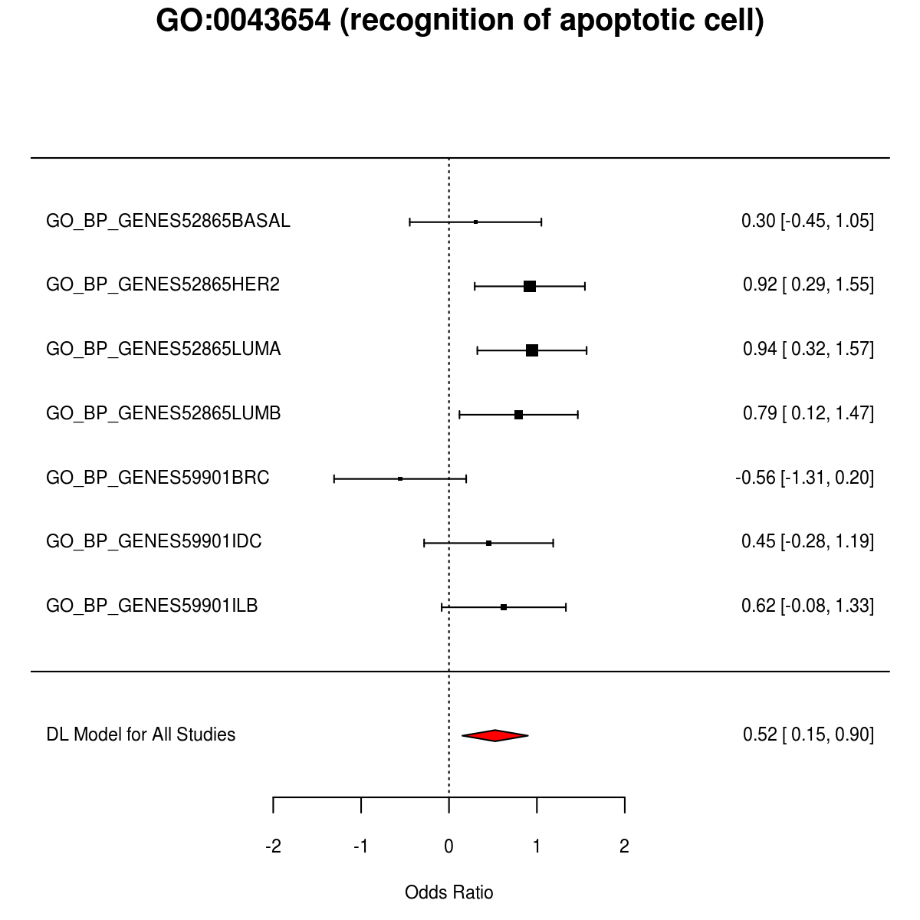
Metaanálisis funcional – Valor absoluto
Niveles de resultados pb
Notes:
A la izquierda de la figura se enumeran los estudios incluidos en el metaanálisis.
- En la parte derecha se incluye la estimación de la medida resumen individual de cada estudio y su intervalo de confianza.
- En el centro de la figura se visualiza la medida del efecto (en forma de cuadrado negro) cuyo tamaño es inversamente proporcional a la variabilidad presente en el estudio/comparación en concreto. El cuadro está ubicado dentro de un segmento que representa los extremos de su intervalo de confianza. Si el intervalo de confianza de la estimación del efecto no incluye el valor 0, entonces el nivel de sobrerrepresentación será significativo. En caso contrario (inclusión del valor 0 en el intervalo de confianza), el nivel de sobrerrepresentación determinado no será significativo.
- En la parte inferior, se representa el resultado global del metaanálisis en forma de un rombo de color rojo. Su posición con respecto a la línea del efecto nulo también nos informa sobre la significación estadística global (en este caso 0.52) mientras que su anchura nos informa de su precisión (intervalo de confianza). El valor de 0.52 apunta a un mayor nivel de metilación diferencial en las muestras de cáncer de mama respecto a las muestras de tejido sano.
- También en la parte inferior derecha tenemos el valor de significación de los intervalos de confianza.

Slide 44
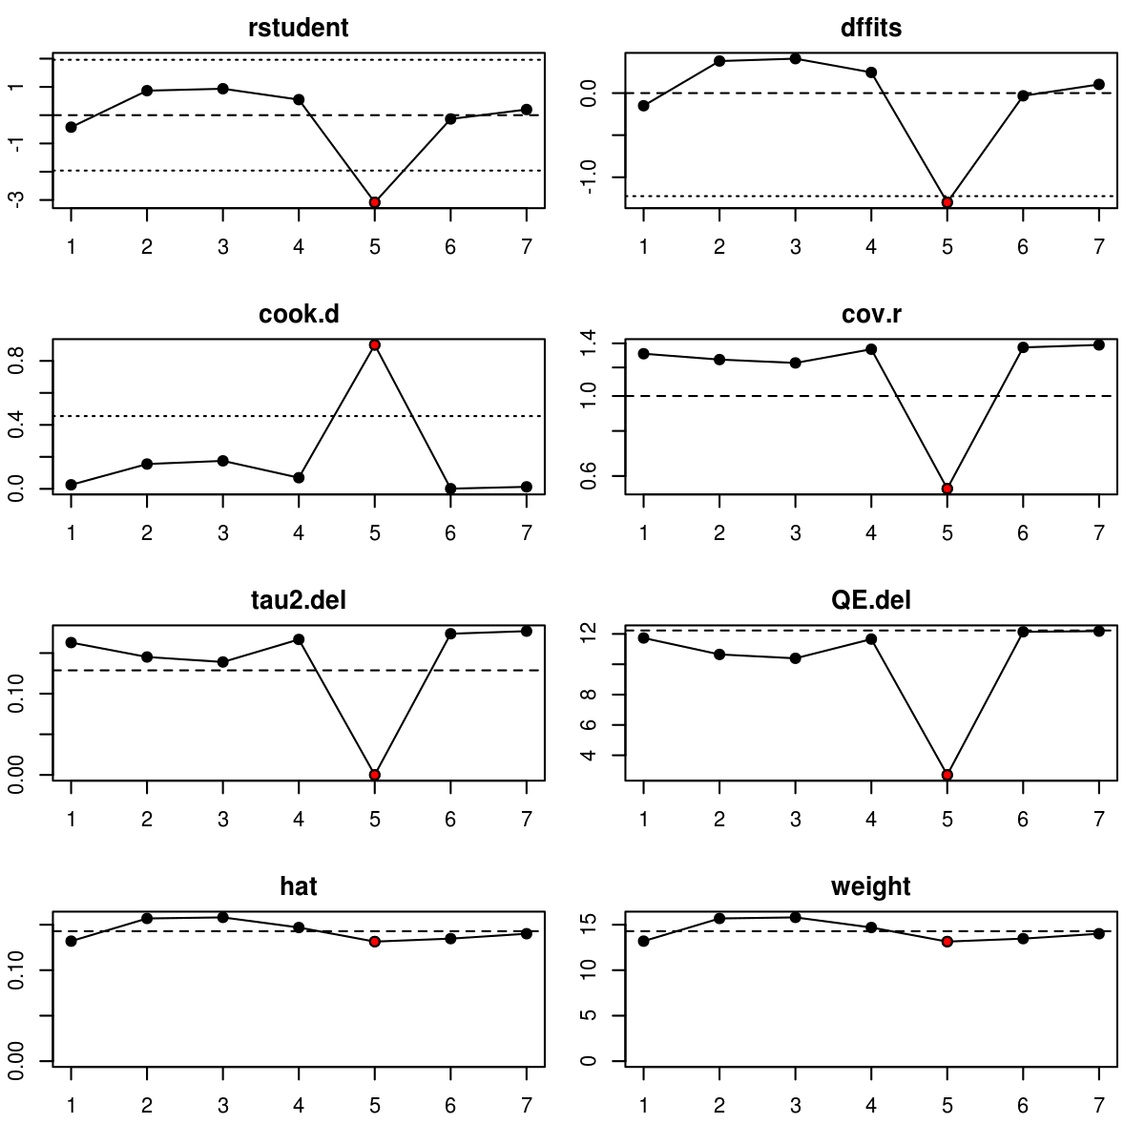
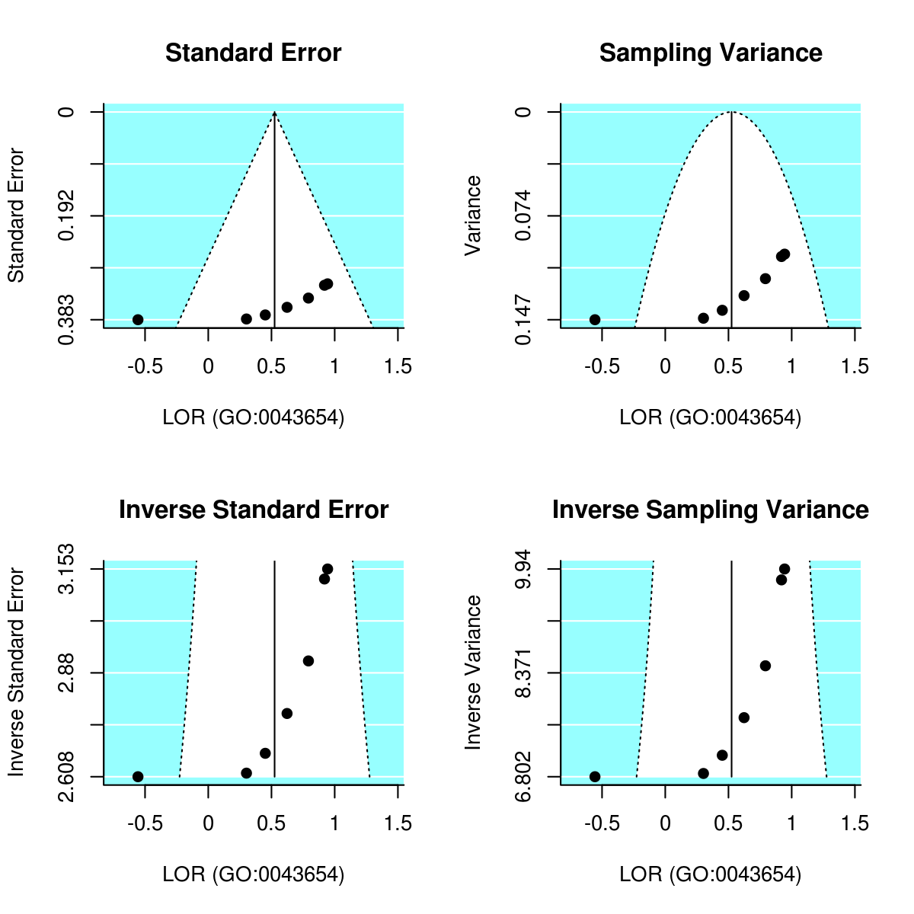
Metaanálisis funcional – Valor absoluto
Niveles de resultados pb
Notes:
La presencia de algunos estudios cuya magnitud y variabilidad son muy diferentes del resto pueden producir una fuerte influencia en el metaanálisis. En la figura de la izquierda podemos ver un análisis de estudios incluyentes para la misma función.
El diagnóstico de los datos influyentes para la función evaluada, detecta un comportamiento diferente para el estudio o comparación 5, tal como queda reflejado en el descenso de QE y el incremento en la distancia de Cook. La valoración de esta comparación en el resto de funciones, proporcionará información para mantenerla o excluirla del estudio global.
Otro tipo de representación gráfica para extraer información acerca de una función en específico en el metaanálisis son los gráficos de embudo. Mediante este tipo de gráficos se evalúa la variabilidad de los distintos estudios, así como los sesgos. En este tipo de representaciones se muestra la magnitud del efecto medido (eje X) mediante a una medida de precisión (eje Y), como la desviación estándar o el inverso de la varianza. Cada punto representa un estudio/comparación primario/a y las conclusiones sobre el gráfico se extraen tras el análisis de la nube de puntos (Sterne et al., 2001). La figura 26 presenta la relación entre el efecto estudiado y los distintos indicadores de la variabilidad para la función GO:0043654.
Como podemos apreciar tras analizar los distintos gráficos que componen la figura 26 todos los estudios menos uno (cáncer tipo brc) quedan dentro de la región de confianza. Para determinar si mantenemos o excluimos este estudio deberíamos revisar su comportamiento en el resto de funciones. Podemos observar leves cambios en la distribución de la variabilidad de los dos primeros gráficos (error estándar o varianza) entre los estudios que crece a medida que lo hace el LOR. Por último, vemos como los estudios con LOR por encima de 0.5 muestran un ligero incremento de error estándar y variabilidad que queda al descubierto cuando observamos los dos gráficos restantes que recogen los valores inversos del error estándar o varianza.

Slide 45
Discusión de los resultados
Notes:
De los dos abordajes realizados para resumir la información de las DMR a nivel de gen, el que determina el promedio proporciona un mayor número de resultados. Esto no es de extrañar, al contrario, era algo esperado ya que al promediar, como se comentaba anteriormente, aumentamos la significación de las funciones de los estudios individuales (también obtuvimos un mayor número de funciones significativas en los GSA pertenecientes al promedio). Sin embargo, en un contexto biológico, promediar regiones dispares (aunque apunten al mismo gen) puede no ser del todo correcto. Con esto nos referimos a promediar por ejemplo una DMR que apunta a la región promotora de un gen con alguna otra que esté más distal y cuya dirección (si se encuentra más metilada en controles o casos) puede ser contraria a la primera, de manera que estaríamos suavizando y enmascarando la señal.
Los mecanismos que hacen que un gen se exprese o no, dependiendo de las DMR que apuntan a él, parecen cobrar más sentido cuando resumimos la información de metilación con la aproximación del valor absoluto más alto. En esta aproximación tenemos una única señal sin suavizar, donde además, obtenemos resultados más concluyentes y robustos después de una completa revisión de los mismos. Con esto último nos referimos a resultados esperados en cáncer y que confirman la adecuación de la aproximación. Con el promedio obtenemos una mayor cantidad de resultados, pero entre ellos tenemos bastantes que no coinciden con lo esperado en la literatura e incluso son contrarios a la misma como discutiremos a continuación.

Slide 46
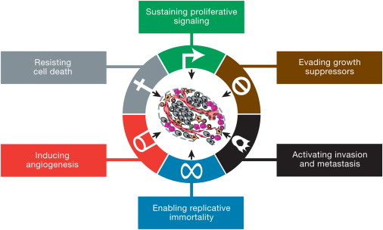
Procesos biológicos – Valor absoluto
ID | nombre | summary_LOR
GO:0007221 | positive regulation of transcription of Notch receptor target | 1.387
GO:1905007 | positive regulation of epithelial to mesenchymal transition involved in endocardial cushion formation | 1.362
GO:0010519 | negative regulation of phospholipase activity | 0.975
GO:0060573 | cell fate specification involved in pattern specification | 0.836
GO:0043652 | engulfment of apoptotic cell | 0.772
GO:0060581 | cell fate commitment involved in pattern specification | 0.66
GO:0051006 | positive regulation of lipoprotein lipase activity | 0.565
GO:0007501 | mesodermal cell fate specification | 0.561
GO:0030011 | maintenance of cell polarity | 0.546
GO:0038169 | somatostatin receptor signaling pathway | 0.54
GO:0038170 | somatostatin signaling pathway | 0.54
GO:0051893 | regulation of focal adhesion assembly | 0.537
GO:0090109 | regulation of cell-substrate junction assembly | 0.537
GO:0061469 | regulation of type B pancreatic cell proliferation | 0.529
GO:0043654 | recognition of apoptotic cell | 0.525
Notes:
La manera de interpretar los resultados de metilación es a través del LOR. La forma en la cual hacerlo se indica a continuación para el GO:0043654 (reconocimiento de una célula apoptótica):
Esta función es significativa y posee un LOR de 0.525, lo que quiere decir que se encuentra metilada diferencialmente en las muestras correspondientes a los subtipos de cáncer de mama. Cuando hablamos de metilación en epigenómica, normalmente se asocia un alto nivel de metilación con un bajo nivel de expresión de los genes asociados. En este caso, la interpretación de este resultado significaría que un grupo de genes cuya función es reconocer una célula apoptótica (posiblemente para degradarla y eliminarla) se encuentran con un perfil de expresión bajo en las muestras cancerosas con respecto a las muestras sanas. Que esta función se encuentre con un nivel de metilación alto en las muestras cancerosas va en consonancia con la literatura y con lo que esperábamos. Uno de los hallmarks del cáncer es su evasión a la muerte celular programada (Hanahan & Weinberg, 2011) (Poon, Lucas, Rossi, & Ravichandran, 2014). Normalmente la apoptosis celular se lleva a cabo en respuesta al estrés fisiológico, siendo en las células cancerosas la inestabilidad del ADN y las continuas divisiones. En este caso, la consecución de la evasión a la muerte celular programada estaría siendo posible gracias al silenciamiento de una batería de genes encargados de reconocer células apoptóticas.
Teniendo presente estas cuestiones, pasamos a analizar y discutir los resultados del metaanálisis para los términos GO referentes a procesos biológicos.
Empezando por la función con mayor nivel de metilación diferencial en las muestras cancerosas, la denominada con el término GO:0007221 que hace referencia a la regulación positiva de la transcripción del receptor de la proteína Notch. Como hemos mencionado anteriormente, nos encontramos con una función con un fuerte nivel de metilación en las células cancerosas, lo que deriva, a priori, en un bajo nivel de expresión de los genes encargados de llevarla a cabo. Según la literatura (Dotto, 2008), la ruta de señalización de Notch lleva a cabo un papel importante en la supresión de tumores de distintos carcinomas en la piel. Según concluyen, es posible además que durante esta cascada de señalización p53 (otra importante proteína supresora de tumores) se una a los receptores de Notch para que lleven a cabo su actividad. Con esto en mente, no es de extrañar que esta maquinaria supresora de tumores se encuentre con un perfil de expresión bajo (silenciado mediante metilación) en las muestras pertenecientes a cáncer de mama, lo que derivaría en una mayor proliferación de las células cancerosas.
El término GO:1905007 no presenta una conexión directa con el cáncer de mama. Nos encontramos frente a un silenciamiento de los genes encargados de regular positivamente la transición de tejido epitelial a mesenquimal en la formación de los cojines endocárdicos. En un principio, no esperamos esta función dentro de las células de cáncer de mama. Además, al pasar de tejido epitelial a mesenquimal las células ganan capacidad migratoria, invasiva y de resistencia frente la apoptosis (Kalluri & Weinberg, 2009). Estas capacidades recuerdan a las que poseen las células cancerosas por lo que un silenciamiento de estos genes que impidan estas capacidades no es esperado en la literatura. Aun así, al tratarse de una función envuelta en la formación de tejido endocárdico no guarda una relación directa con nuestras células tumorales de cáncer de mama.
Los genes encargados de la regulación negativa de la actividad de la fosfolipasa, recogidos en el término GO:0010519, tienen un patrón de metilación alto en las muestras tumorales (LOR positivo), lo que conlleva un nivel de expresión bajo. En otras palabras, los genes que se encargan de amortiguar la actividad de la fosfolipasa están siendo silenciados en las muestras cancerosas. Este es otro resultado que confirma la adecuación de nuestro método de estudio de metilación, ya que las fosfolipasas son importantes mediadoras en las señales intracelulares e intercelulares. Éstas generan mediadores lipídicos que pueden actuar promoviendo la génesis de tumores (Park et al., 2012). Estos mecanismos de promoción de tumores incluyen la proliferación, migración, invasión y angiogénesis.
En los términos GO:0060573 y GO:0060581, relativos a la expresión celular que las células tienen marcadas como destino desde que se forman, el alto grado de metilación en las células cancerosas respecto a las normales (control) indica que la expresión de los genes que regulan estas funciones está silenciada. En el cáncer, muchas de las células se encuentran indiferenciadas y con formas anormales, por lo que no es raro encontrarnos con que estas funciones se encuentren silenciadas. Esto permite a las células cancerosas permanecer indiferenciadas o escasamente diferenciadas, de manera que proliferan de una manera más agresiva e irregular (National Cancer Institute, 2013).
La actividad de la lipoproteína lipasa (LPL) recogida bajo el término GO:0051006 tiene un perfil de metilación alto en las muestras cancerosas respecto a las controles sanas. Es decir, tenemos una baja expresión de los genes que regulan la actividad de esta proteína. La lipoproteína lipasa hidroliza triglicéridos en ácidos grasos libres que pueden ser utilizados para el crecimiento de las células. Ciertos estudios (Kuemmerle et al., 2011) afirman que la presencia de LPL es crucial en diversos tipos de cáncer, donde el aporte de ácidos grasos libres por su parte a partir de la toma de triglicéridos en el torrente sanguíneo promueve el crecimiento de este tipo de células. Además, afirman que en la línea de células cancerosas HeLa (la línea cancerosa más antigua que se conserva), el “knockdown” del gen que codifica esta proteína tiene como resultado una inhibición del crecimiento de las mismas. Otros en cambio (Kinlaw, Quinn, Wells, Roser-Jones, & Moncur, 2006), más en la línea de nuestros resultados encontraron que las células de cáncer de mama no expresan LPL. De esta manera, las células de cáncer de mama sólo tendrían acceso a los lípidos circundantes que proporcionase su ambiente local. Detallan como además, esto explica el motivo por el que diversos cánceres de mama no sobreviven en áreas menos ricas en ácidos grasos como los nódulos linfáticos en ausencia de la expresión de Spot14, una proteína nuclear que suple la falta de LPL en el cáncer de mama (media la lipogénesis a través de progestina).
Uno de los hallmarks del cáncer aparece bajo el término GO:0030011. La función que refiere este término es la del mantenimiento de la polaridad de la célula. Como podemos observar, se encuentran con un nivel de metilación mayor en las muestras tumorales (LOR de 0.546) lo que indica que los genes responsables del mantenimiento de esta polaridad se expresan menos en este tipo de células que en las sanas. Estamos dentro de lo que esperamos, puesto que el mantenimiento de la polaridad de la célula es necesaria para la homeostasis en mamíferos, pero en nuestras células tumorales ésta no se mantiene. Varias proteínas cruciales para el mantenimiento de la polaridad de la célula son conocidas como protooncogenes (genes cuyos productos promueven el crecimiento y división de las células los cuales mutados y desprovistos de regulación, son causantes de cáncer) o genes supresores de tumores. La desregulación del mantenimiento de la polaridad de la célula es motivo de cáncer en sus células hijas debido a divisiones anormales de la misma que no repartan adecuadamente el material genético (Lee & Vasioukhin, 2008).
La vía de señalización de la somatostatina aparece con los términos GO:0038169 y GO:0038170. Los receptores de somatostina inician una ruta de señalización que desemboca en un mayor nivel de apoptosis y menor proliferación. Según nuestros resultados, esta vía se encuentra más apagada (menos expresada) en los individuos con cáncer de mama. Esto parece en un principio lógico, rutas que culminan con una señal apoptótica contraria a la proliferación suelen estar apagadas en varios tipos de cáncer. Sin embargo, según varios estudios (Evers, Parekh, Townsend, Thompson, & Thompson, 1991; Kharmate, Rajput, Lin, & Kumar, 2013) los receptores de somatostatina se encuentran en gran cantidad en células de mama cancerosas. Esto parece indicar que en nuestros estudios, algún punto de la ruta de señalización de la somatostatina podría estar afectada. Según la literatura citada anteriormente, es posible que la somatostatina active a genes supresores de tumores como PTEN y p53, por lo que parece que puede que sea este punto de la vía de señalización de la somatostatina el que se encuentre con un nivel bajo de expresión en nuestras muestras. Aun así, tal es la potencia del tratamiento con somatostatina que se han abierto líneas de investigación para combatir el cáncer a través de sus análogos. Esta es una ruta de señalización que valdría la pena estudiar con más esfuerzo para descubrir qué punto de la ruta pudiese estar afectado.
Podemos comprobar que funciones como la regulación del conjunto de adherencia focal, así como la regulación del ensamblaje de unión célula-substrato, presentan un nivel de metilación mayor en las células tumorales (GO:0051893 y GO:0090109, respectivamente). Esto podría entorpecer la unión de las células cancerosas a la matriz extracelular de manera que quedaran más libres y tuviesen mayor capacidad migratoria e invasiva.
En la tónica de componentes de la matriz extracelular encontramos también la función representada por el término GO:0038063 que corresponde a la vía de señalización del receptor tirosina-quinasa activado por colágeno. En esta función podemos observar un mayor nivel de metilación en las muestras controles respecto a las cancerosas. Esto implica que pudiera ser que la vía de señalización estuviese menos expresada en individuos sanos que en enfermos. Esta hipótesis cobra sentido al consultar la literatura (Fu et al., 2013). Según estos investigadores, esta vía culmina con la activación de otras vías de señalización como son PI3K/Akt y Ras/ERK. Como comprobamos, esto culmina en la activación cascadas que controlan la mayoría de los hallmarks de cáncer: supervivencia celular, ciclo, celular, metabolismo, movilidad e inestabilidad genómica (Fruman & Rommel, 2014). De esta manera parece que la sobreactivación de esta función en las muestras de cáncer de mama tiene una asociación con la proliferación y otras características del cáncer.
La secreción de la renina en sangre (GO:0002001) parece tener un mayor nivel de expresión en las muestras tumorales. El sistema renina angiotensina parece estar afectado en el cáncer de mama, sobre todo los receptores para la angiotensina 1 y 2 (Vinson, Barker, & Puddefoot, 2012). De esta manera, parece que la angiotensina II es capaz de actuar vía receptor de angiotensina tipo I, provocando una proliferación de las células tumorales y un aumento de la angiogénesis (formación de vasos sanguíneos, que aumenta la invasividad del tumor).

Slide 47
Procesos biológicos – Valor absoluto (2)
ID | nombre | summary_LOR
GO:0072602 | interleukin-4 secretion | 0.504
GO:0046633 | alpha-beta T cell proliferation | -0.505
GO:0002726 | positive regulation of T cell cytokine production | -0.51
GO:0002523 | leukocyte migration involved in inflammatory response | -0.532
GO:0038063 | collagen-activated tyrosine kinase receptor signaling pathway | -0.533
GO:0044546 | NLRP3 inflammasome complex assembly | -0.535
GO:2001171 | positive regulation of ATP biosynthetic process | -0.576
GO:0061737 | leukotriene signaling pathway | -0.592
GO:0045953 | negative regulation of natural killer cell mediated cytotoxicity | -0.601
GO:0090594 | inflammatory response to wounding | -0.618
GO:0002309 | T cell proliferation involved in immune response | -0.72
GO:2000318 | positive regulation of T-helper 17 type immune response | -0.931
GO:0002001 | renin secretion into blood stream | -0.986
Notes:
Por último, terminamos discutiendo las funciones que obtenemos en este metaanálisis que están relacionadas con el sistema inmunitario.
Primero pasamos a comentar la única con LOR positivo, hablamos del término GO:0072602 referente a la secreción de interleucina 4. Parece que la interleucina 4 puede promover la apoptosis en células cancerosas de mama (Nagai & Toi, 2000). En nuestro caso en las células cancerosas parece que los genes causantes de su secreción se encuentran silenciados. Esto podría ser un modo en el que las células cancerosas de mama podrían protegerse del efecto devastador que tiene la interleucina 4 sobre ellas.
El resto de funciones que tienen que ver con el sistema inmunitario tienen un LOR negativo, lo que quiere decir que están más presentes en las muestras correspondientes a cáncer de mama. A priori esto podría ser esperable, dado que es una respuesta defensiva de nuestro organismo contra algo extraño (las células cancerosas causantes de la enfermedad). Entre estas funciones destacamos algunas como las pertenecientes a los términos GO:0002309 y GO:2000318 que hacen referencia a la proliferación de linfocitos T como respuesta inmune y la regulación positiva de las células Th17 (T-helper 17) en la respuesta inmune. Aunque podríamos pensar que una respuesta defensiva de nuestro organismo siempre es algo favorable, hay veces en que puede actuar impulsando la proliferación, invasión y diseminación del cáncer. Hay estudios en los que se sugiere que la respuesta inflamatoria encontrada en algunos tipos de cáncer puede ser debida a una inflamación crónica, resultando en un ambiente rico en células inmunitarias que promueven la angiogénesis y la proliferación celular (Disis, 2010). Las propiedades potenciadores del crecimiento de este tipo de respuesta inflamatoria se han comparado con la inflamación consistente con la cicatrización de las heridas (Coussens & Werb, 2002).
Como podemos observar para el metaanálisis con los procesos biológicos, muchas funciones que encontramos en la aproximación del valor absoluto se encuentran también en la del promedio. Esto podemos comprobarlo en la tabla 32, donde mostramos los procesos biológicos pertenecientes al metaanálisis con la aproximación del promedio.

Slide 48
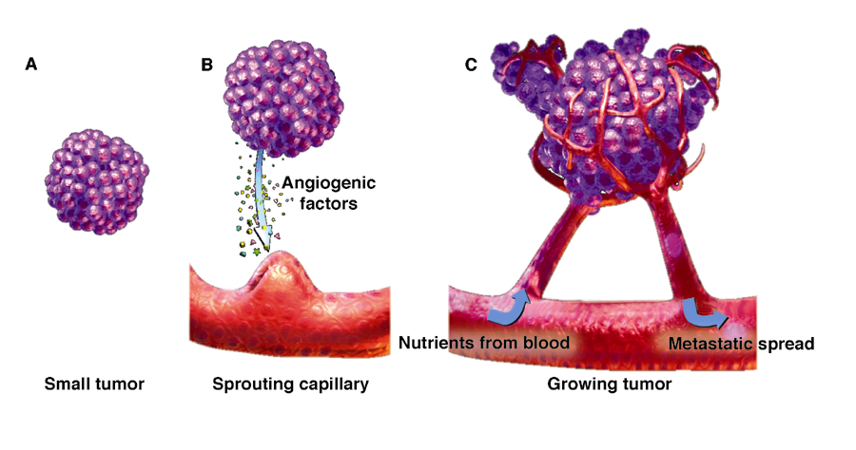
Procesos biológicos – Valor absoluto (3)
Notes:
Hipótesis. Microambiente tumoral que favorece la angiogénesis tumoral de manera que aumenta la invasividad del cáncer a través de los diferentes tejidos mamarios.

Slide 49
Procesos biológicos - Promedio
ID | nombre | summary_LOR
GO:0032055 | negative regulation of translation in response to stress | 1.018
GO:0042661 | regulation of mesodermal cell fate specification | 0.862
GO:0009996 | negative regulation of cell fate specification | 0.859
GO:0033129 | positive regulation of histone phosphorylation | 0.793
GO:0042659 | regulation of cell fate specification | 0.77
GO:2000049 | positive regulation of cell-cell adhesion mediated by cadherin | 0.755
GO:2000323 | negative regulation of glucocorticoid receptor signaling pathway | 0.751
GO:0010519 | negative regulation of phospholipase activity | 0.739
GO:0009912 | auditory receptor cell fate commitment | 0.69
GO:0001768 | establishment of T cell polarity | 0.669
GO:0035912 | dorsal aorta morphogenesis | 0.66
GO:0036072 | direct ossification | 0.659
GO:0072592 | oxygen metabolic process | 0.656
GO:1902231 | positive regulation of intrinsic apoptotic signaling pathway in response to DNA damage | 0.641
GO:1902237 | positive regulation of endoplasmic reticulum stress-induced intrinsic apoptotic signaling pathway | 0.628
GO:0038161 | prolactin signaling pathway | 0.581
GO:0032633 | interleukin-4 production | -0.529
GO:0002836 | positive regulation of response to tumor cell | -0.534
GO:0002839 | positive regulation of immune response to tumor cell | -0.534
GO:0015732 | prostaglandin transport | -0.534
GO:0002418 | immune response to tumor cell | -0.574
GO:0002347 | response to tumor cell | -0.589
GO:2000319 | regulation of T-helper 17 cell differentiation | -0.604
GO:0002001 | renin secretion into blood stream | -1.022
GO:2001185 | regulation of CD8-positive, alpha-beta T cell activation | -1.051
GO:2000564 | regulation of CD8-positive, alpha-beta T cell proliferation | -1.144
GO:0002309 | T cell proliferation involved in immune response | -1.181
Notes:
Como podemos comprobar en la tabla 32, hay un alto nivel de coincidencia entre las funciones significativas de ambas aproximaciones. Sin embargo, en el abordaje que utiliza el promedio, aparecen un gran número de procesos no relacionados con las células del cáncer de mama. De esta manera podemos observar procesos biológicos como la morfogénesis de la aorta dorsal, el proceso metabólico del oxígeno o la osificación directa.
Es cierto que entre las funciones que no son comunes encontramos algunas como la regulación negativa de la vía de señalización de receptores de glucocorticoides, cuyo término se corresponde con GO:2000323. Esto quiere decir que la regulación negativa de esta vía se encuentra silenciada en las muestras tumorales, estando por tanto esta vía activada. Hay estudios que indican que esta vía de señalización produce una señal de supervivencia únicamente en células tumorales pertenecientes a cáncer de mama mientras que en otros tipos de cáncer la señal es de apoptosis celular (Moutsatsou & Papavassiliou, 2008).
Otra función que encontramos como no común y es interesante comentar es la ruta de señalización de la prolactina cuyo término es GO:0038161. Podemos observar como tiene un nivel de expresión menor en las muestras tumorales ya que su nivel de metilación es mayor. Según la información que encontramos en la literatura (Sethi, Chanukya, & Nagesh, 2012), altos niveles de prolactina se asocian con un aumento de la carcinogénesis en cáncer de mama y en cáncer colorrectal. De manera que el resultado del metaanálisis para este término parece que muestra el sentido contrario y no coincidente con la información recogida en la literatura existente sobre este tema. Es por este motivo, en el que obtenemos resultados contrarios a los esperados y por los comentados anteriormente por los que decidimos utilizar la aproximación del valor absoluto como una fuente más fiable de información.

Slide 50
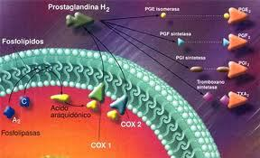
Funciones moleculares – Valor absoluto
ID | nombre | summary_LOR
GO:0001727 | lipid kinase activity | 0.888
GO:0019966 | interleukin-1 binding | 0.595
GO:0030368 | interleukin-17 receptor activity | 0.564
GO:0042609 | CD4 receptor binding | 0.563
GO:0004716 | receptor signaling protein tyrosine kinase activity | -0.521
GO:0004955 | prostaglandin receptor activity | -0.649
GO:0035529 | NADH pyrophosphatase activity | -0.678
GO:0004957 | prostaglandin E receptor activity | -0.902
Notes:
A continuación se muestran unas tablas resúmenes de los metaanálisis para las funciones moleculares y los componentes para la aproximación con el valor absoluto. No se muestran con el promedio por, como hemos dicho anteriormente y se puede comprobar en las tablas 26 y 28, los resultados de esta aproximación no parecen ser fieles representantes de lo que deberíamos encontrar en un principio.
Como podemos observar en las tablas 33 y 34, los términos GO hacen referencia a funciones moleculares y componentes celulares que guardan relación con los procesos biológicos descritos anteriormente. Por ejemplo, fijándonos en la tabla 33 podemos observar un nivel alto de metilación de funciones moleculares que tienen que ver con distintos tipos de interleucinas, tal y como obteníamos anteriormente con los procesos biológicos.
Además, obtenemos otros términos nuevos que no habíamos visto anteriormente. Llama la atención el bajo nivel de expresión de la actividad de la quinasa lipídica en las células cancerosas. Aunque al ser un término tan general, no podemos saber a qué tipo de quinasa se refiere, podría ser PIK3, en cuyo caso no iría en consonancia con otros estudios o cualquier otro tipo.
Es interesante el silenciamiento de los genes que intervienen en la unión del receptor CD4 de los linfocitos T, de esta manera las células cancerosas escaparían al efecto antitumoral que media este tipo de receptores presentes en la superficie de linfocitos T, monocitos y macrófagos (Kim & Cantor, 2014).
Por último en lo referente a los resultados del metaanálisis de las funciones moleculares recogidas en la tabla 33 resaltamos dos términos referentes a la actividad que llevan a cabo los receptores de prostaglandinas. Estos términos son GO:0004955 y GO:0004957, los cuales presentan un mayor nivel de metilación en las muestras controles, lo que quiere decir que los genes que se encargan de llevar a cabo la actividad de estos receptores tienen un nivel de expresión menor en los individuos sanos analizados. Dicho de otra manera, los genes que codifican para la actividad de estos receptores se encuentran muy expresados en las muestras cancerosas. Las prostaglandinas son un conjunto de sustancias de carácter lipídico derivadas del ácido araquidónico. Median en funciones homeostáticas como los mecanismos de patogenicidad, incluyendo la respuesta inflamatoria (promoviéndola). Normalmente las prostaglandinas facilitan la progresión tumoral en células cancerosas debido a una sobreexpresión de la enzima COX-2 que cataliza prostaglandinas como la PGE2 (Ricciotti & FitzGerald, 2011). Este resultado tiene sentido biológico dentro del marco en el que estamos trabajando (mayor expresión en células tumorales) lo que reafirma la adecuación del método de análisis.

Slide 51


Componentes celulares – Valor absoluto
ID | nombre | summary_LOR
GO:0005915 | zonula adherens | 0.653
GO:0016342 | catenin complex | 0.517
GO:0042101 | T cell receptor complex | -0.589
GO:0061702 | inflammasome complex | -0.616
GO:0042105 | alpha-beta T cell receptor complex | -0.62
GO:0097169 | AIM2 inflammasome complex | -0.678
Notes:
En la tabla 34 referente al metaanálisis de los componentes celulares, nos encontramos con términos relacionados con lo visto anteriormente como se indicaba con antelación. Cabe destacar el inflamasoma, una estructura del sistema inmune que puede tanto acabar con la actividad de las células tumorales como promoverla según el tipo de epitelio en el que se encuentre. En el cáncer de mama en concreto, parece tener una actividad que favorece la promoción del tumor (Kolb, Liu, Janowski, Sutterwala, & Zhang, 2014).

Slide 52
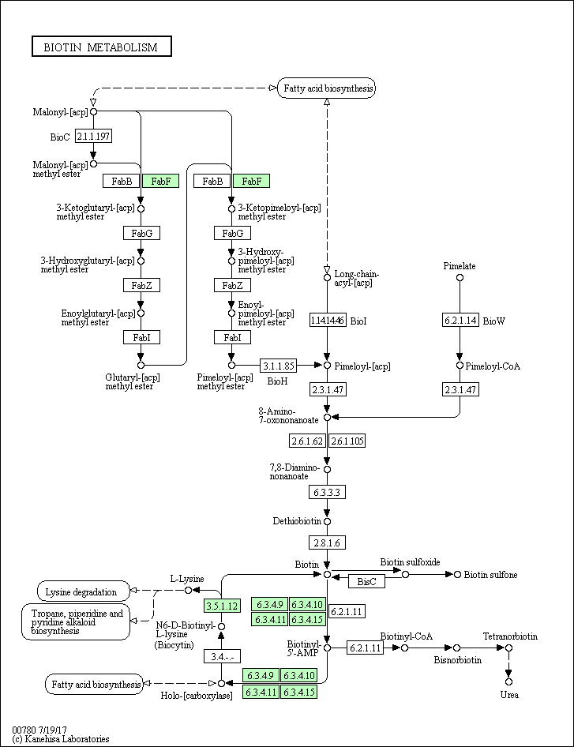
Rutas KEGG – Valor absoluto
ID | nombre | summary_LOR
hsa00780 | Biotin metabolism | -0.75
Notes:
Finalmente llega el turno del último metaanálisis funcional, el referente a las rutas KEGG para la aproximación del valor absoluto. Con el nivel de filtrado que hemos aplicado a los términos GO, obtenemos una ruta significativa y con un LOR superior a 0.5 e inferior a -0.5, la cual se muestra en la tabla 35.
Al comprobar la dirección de la metilación vemos que esta ruta se encuentra más metilada en las muestras de tipo control, lo que implica un menor nivel de expresión de los genes que la componen. Esto quiere decir que los genes de la ruta o, la propia ruta tiene un mayor nivel de expresión en las muestras correspondientes a cáncer de mama. La biotina, en consonancia con la literatura, es una vitamina comúnmente llamada vitamina B7 la cual podría ser incorporada de manera más agresiva en las células de cáncer de mama (en comparación con células mamarias normales) para mantener un alto estado proliferativo de las mismas (Vadlapudi, Vadlapatla, Pal, & Mitra, 2013).

Slide 53
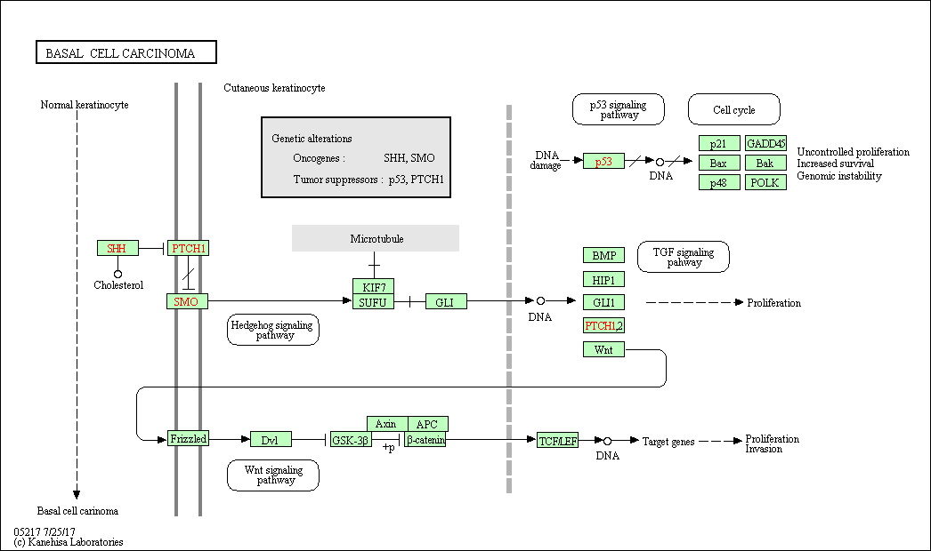
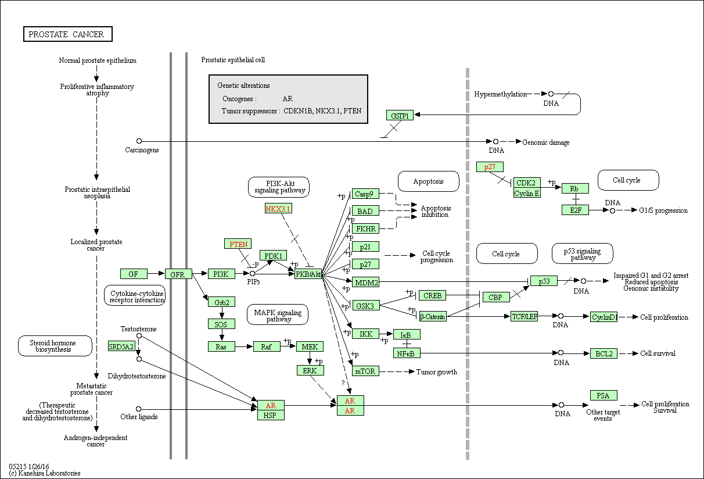
Rutas KEGG – Valor absoluto
Notes:
Aunque no dispongan de un LOR que supere el punto de corte establecido anteriormente, en el metaanálisis funcional de las rutas KEGG con el valor absoluto encontramos rutas significativas directamente relacionadas con el cáncer. Entre ellas, cabe destacar las pertenecientes a los términos hsa05215 y hsa05217, los cuales representan las vías de señalización del cáncer de próstata y de las células de carcinoma basal. Ambas funciones tienen un nivel de metilación mayor en las muestras cancerosas respecto a las controles LOR de 0.08 y 0.189), lo que indica que varios genes pertenecientes a esta ruta tienen un nivel de expresión bajo en las muestras tumorales. Si prestamos atención a las figuras 28 y 29, correspondientes cada una los términos hsa05215 y hsa05217 respectivamente, podemos suponer que los genes con un perfil de expresión bajo en las muestras tumorales serían los supresores de tumores. Nos referimos a genes como PTEN, p53 y PTCH1 los cuales aparecen en estas vías de señalización como inhibidores del crecimiento celular. De esta forma, podría ser que algunos de los genes implicados en estas vías de señalización lo estuviese también en el cáncer de mama.
Los resultados para los distintos metaanálisis comentados anteriormente aportan una mejor comprensión de los mecanismos moleculares del cáncer de mama y suponen por una parte, la corroboración de algunas funcionalidades ya descritas en la literatura y por otra parte, la detección de nuevas funciones que posibilitan nuevos abordajes e hipótesis de trabajo en futuros estudios.

Slide 54
Conclusiones y perspectivas futuras

Slide 55
Conclusiones y perspectivas futuras
Conclusiones
Hemos obtenido una mejor caracterización funcional de los mecanismos de esta enfermedad gracias al metaanálisis funcional aplicado a datos de metilación.
La sobreactivación del sistema inmune junto a varios hallmarks del cáncer sugieren una inflamación crónica que promueve la angiogénesis en un microambiente tumoral.
El estudio de datos de metilación resulta actualmente costoso en términos de tiempo de computación.
Perspectivas futuras
Análisis de estos datos con otro tipo de ómicas y puesta en común.
Futuro trabajo con expertos oncólogos que nos guíen a través del gran volumen de resultados obtenidos.
Evaluaciones complementarias para el resumen de las DMR a nivel de gen.
Mejora de las estrategias computacionales para optimizar el tiempo de ejecuación de los análisis bioinformáticos (nuevas máquinas con mayor potencia).
Uso del chip MethylEPIC (850k sitios frente a 450k).

Slide 56
FIN
Gracias por su tiempo

